Slide 1
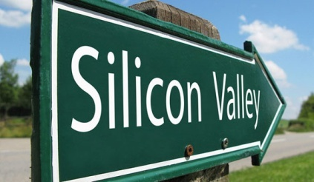
AUDIOVISUAL - AULA 4
FILME: PIRATAS DO VALE DO SILÍCIO.
Prof. André Aparecido da Silva

Slide 2
O LIVRO 1984 (O GRANDE IRMÃO) aUTOR george Orwell
Era um dia frio e luminoso de abril, e os relógios davam 13 horas." Assim começa um dos romances mais citados do século 20.
A frase omite o ano da ação, mas isso seria redundante, pois ele dá nome à obra: 1984. Só a menção ao título desencadeia uma avalanche de associações mentais: comunismo, polícia política, nazifascimo, tortura...

Slide 3

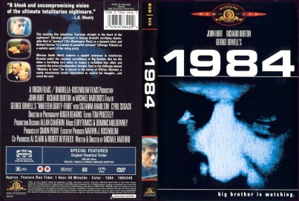


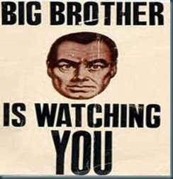
O LIVRO 1984 (O GRANDE IRMÃO) aUTOR george Orwell
O livro ganhou fama por tratar de forma ficcional de uma das grandes mazelas contemporâneas, o totalitarismo.
https://clubedolivrodesatolep.files.wordpress.com/2012/08/george-orwell-19841.pdf

Slide 4
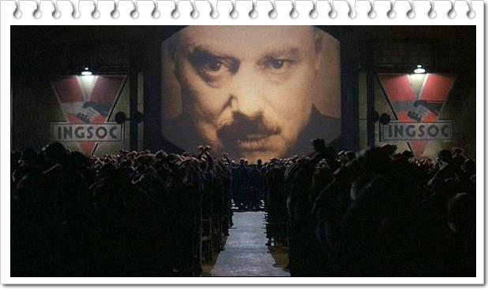
A TECNOLOGIA COMO UM MODO DE CONTROLAR AS PESSOAS.
QUALQUER SEMELHANÇA COM O PROGRAMA BIG BROTER NÃOÉ MERA COINCIDENCIA

Slide 5
Vale do Silício
É uma região na qual está situado um conjunto de empresas implantadas a partir da década de 1950 com o objetivo de gerar inovações científicas e tecnológicas, destacando-se na produção de circuitos eletrônicos, na eletrônica e informática.

Slide 6
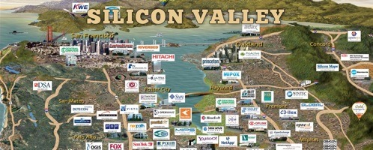
Vale do Silício
O vale abrange várias cidades do estado da Califórnia, ao sul de São Francisco, como Palo Alto e Santa Clara, estendendo-se até os subúrbios de São José.

Slide 7
Vale do Silício
CRIAÇÃO
DE
INOVAÇÕES

Slide 8
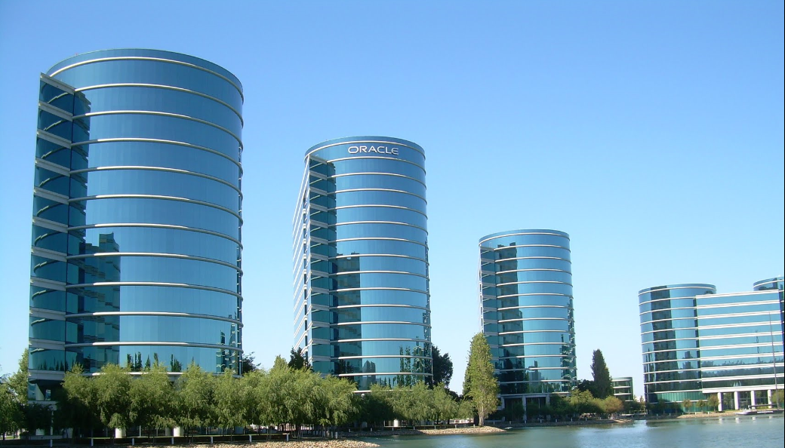
sede da oracle – (banco de dado)

Slide 9
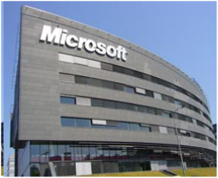
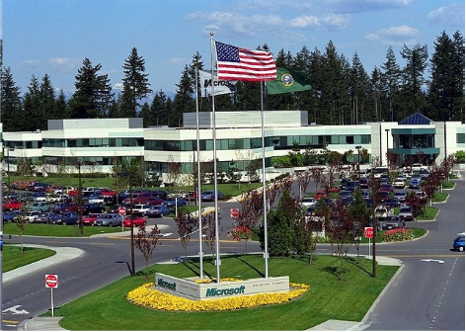
Vale do Silício – sede da microsoft

Slide 10
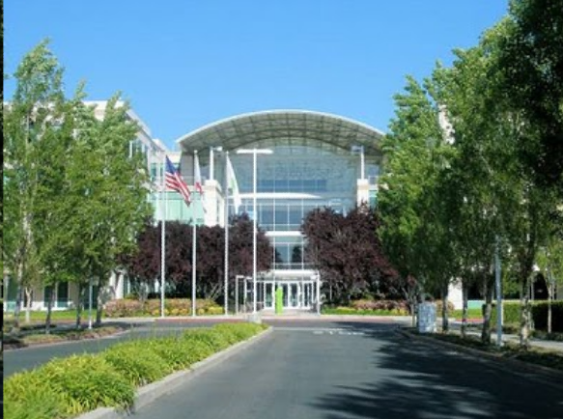
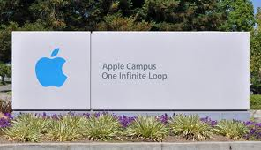
Sede da apple

Slide 11
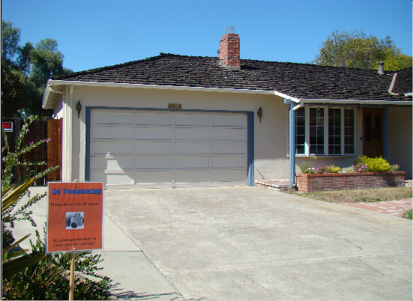
Primeira Sede da apple

Slide 12
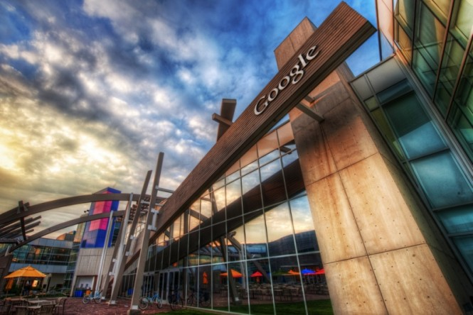
Vale do Silício – sede do google

Slide 13
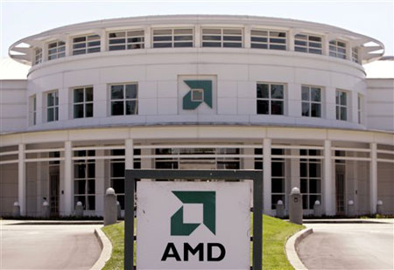
Vale do Silício – sede da amd

Slide 14

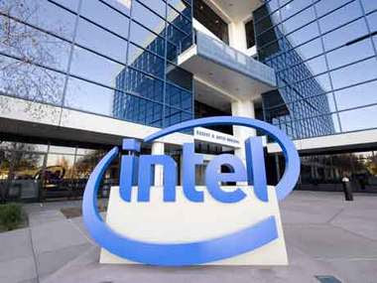
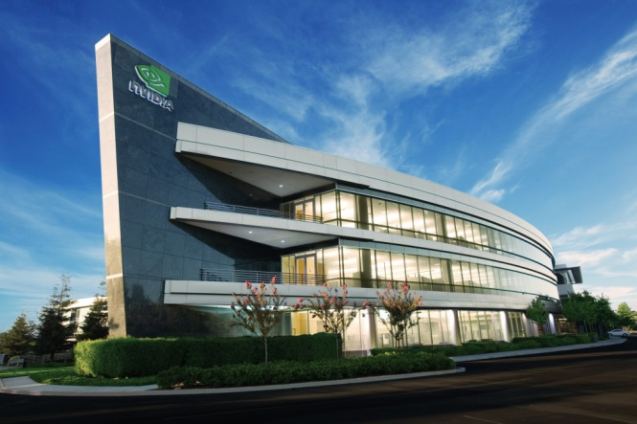
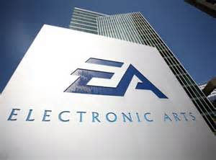
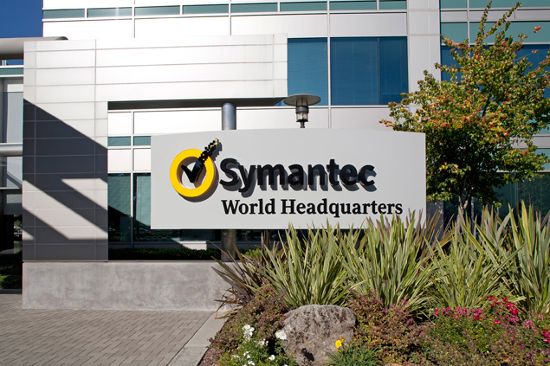
OUTRAS EMPRESAS DA REGIÃO
SEDE DA NVIDIA
SEDE DA SYMATEC

Slide 15
Microinformática
Antes dos anos 70 já existiam computadores, porém, somente maquinas de grande por e em sua maioria de baixa eficiência, em comparação com os dias atuais...

Slide 16
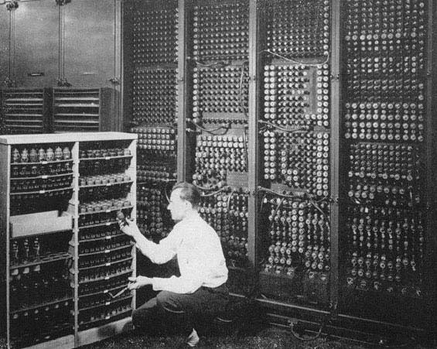
COMPUTADORES DE 1ª Geração
Foto do Eniac 360
Electronica Numeral Integrator and Computer

Slide 17
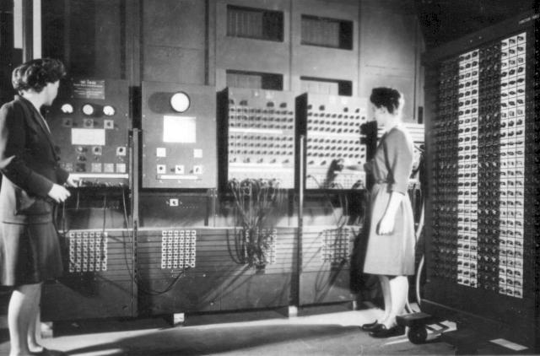
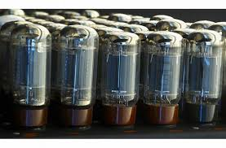
COMPUTADORES DE 1ª Geração

Slide 18
COMPUTADORES DE 1ª Geração
CARACTERISTICAS
Padronização da informação.
Alto Custo
Baixa performance do hardware

Slide 19
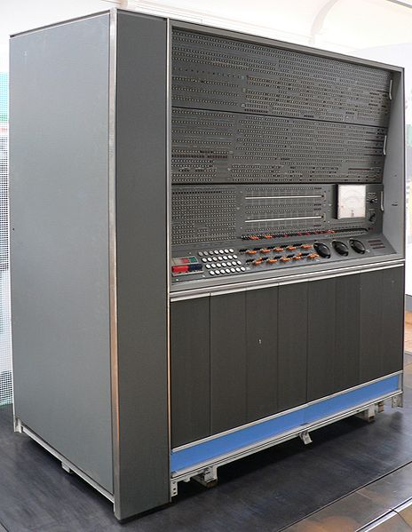
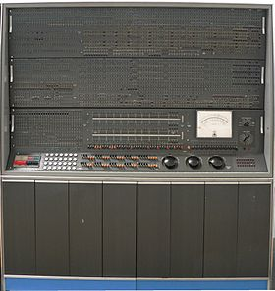
COMPUTADORES DE 2ª Geração

Slide 20
COMPUTADORES DE 2ª Geração
Diminuição do tamanho,
Custo,
Consumo,
Calor dissipado

Slide 21
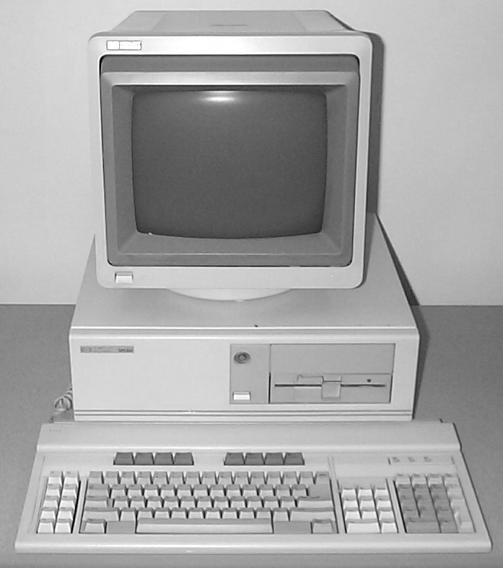
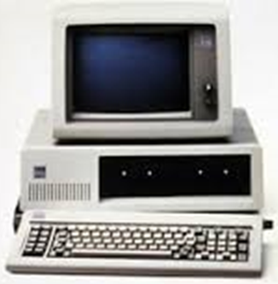
COMPUTADORES DE 3ª Geração
Utilização de circuitos integrados (chips e microchips.)

Slide 22
COMPUTAÇÃO DE 4ª GERAÇÃO
COMPUTAÇÃO PARA USUARIOS COMUNS
BAIXA NO CUSTO
CRIAÇÃO DE GRANDES EMPRESA
Produção crescente de software

Slide 23
COMPUTAÇÃO DE 5ª GERAÇÃO
Computação em outros dispositivos;
Alto poder de processamento;
Dispositivos baratos;
Grande produção de software;

Slide 24
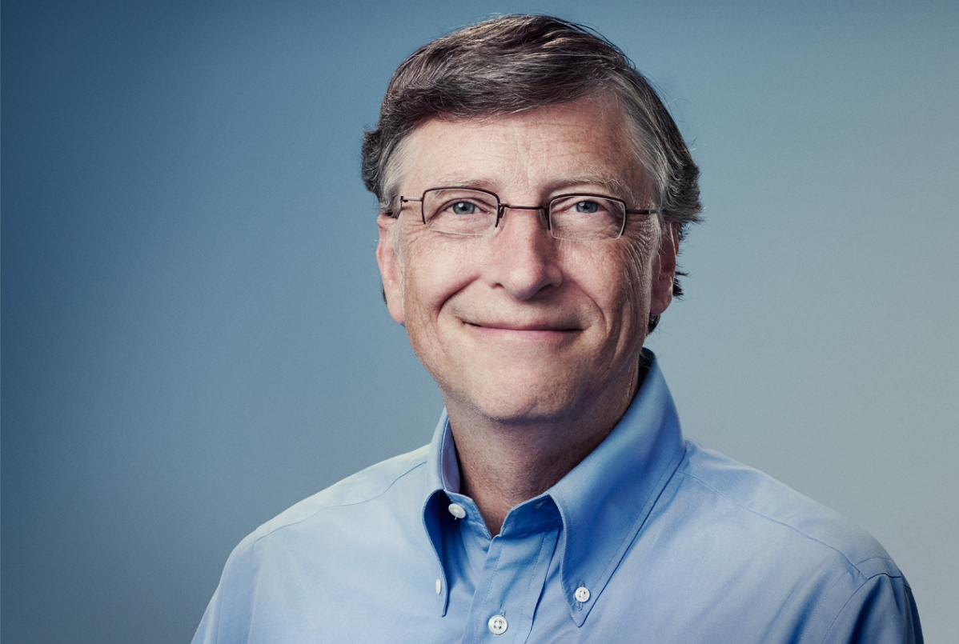
Bill gates
28/10/1955

Slide 25
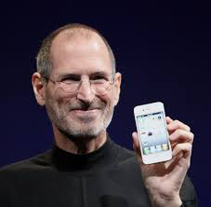
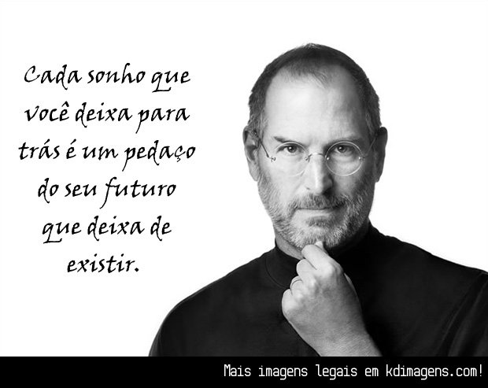
Steve jobs
1955 -2011

Slide 26
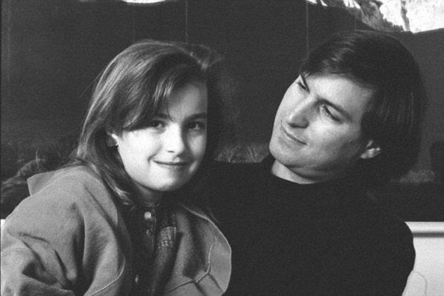
Lisa Nicole Brennan-Jobs
17 /03/1978

Slide 27
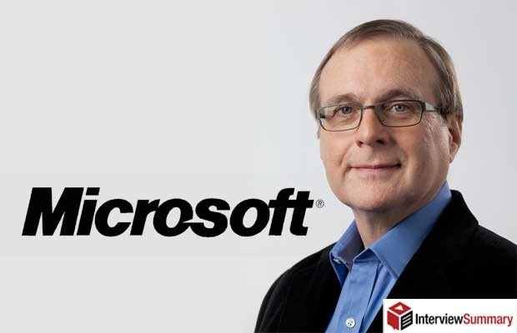
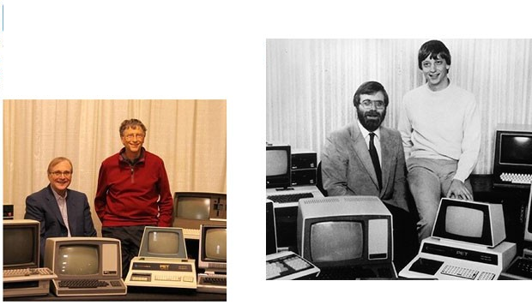
Paul allen
21/01/1953

Slide 28
Em 2009, Allen foi diagnosticado novamente com câncer, desta vez um tumor originado a partir de um linfonodo.
Em 2012 a Forbes classificou Paul Allen como a 48° pessoa mais rica do mundo, com 14,2 bilhões de dólares[.

Slide 29
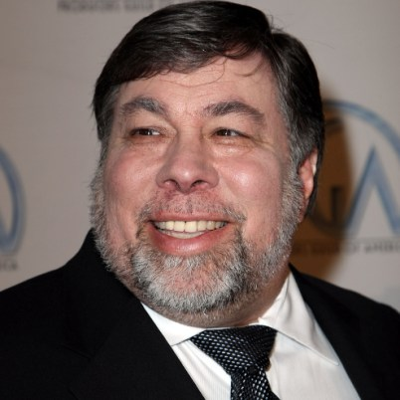
Steve wosniak
11-08-1950

Slide 30
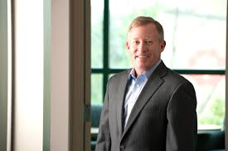
Tim peterson

Slide 31
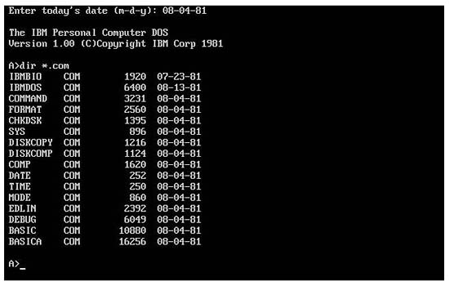
Tim peterson – ms-dos

Slide 32
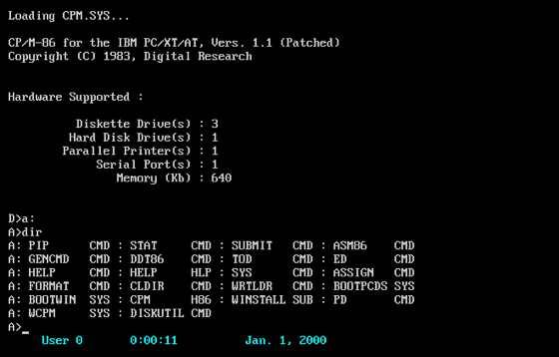
Tim peterson – ms-dos

Slide 33
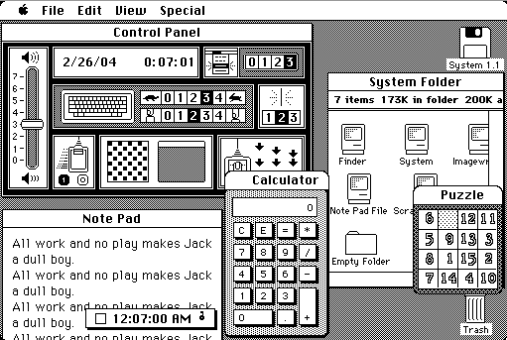
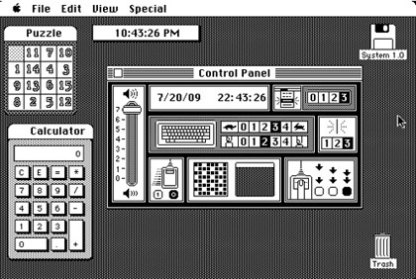
CRIAÇÃO DA INTERFACE GRÁFICA

Slide 34
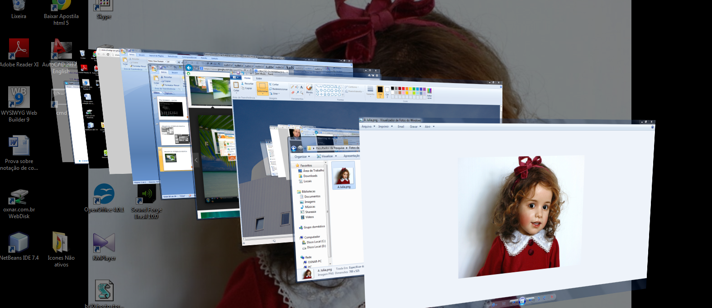
CRIAÇÃO DA INTERFACE GRÁFICA

Slide 35

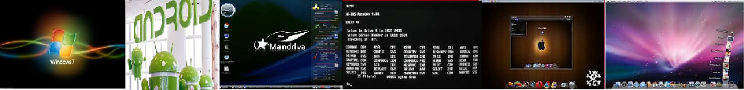
O que é um sistema operacional?
Um programa que vai gerenciar os recursos do seu computador, memória, processador, agenda de tarefas, segurança das transações, autenticação de usuários.

Slide 36
Principais Sistemas Operacionais
Windows
Linux
Mac OS/X
IBM OS/2
Sun Solaris
Google Android
MS-DOS
Outros...

Slide 37
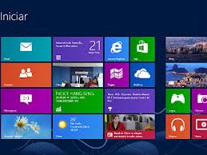
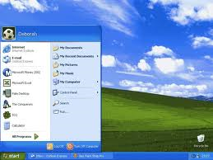
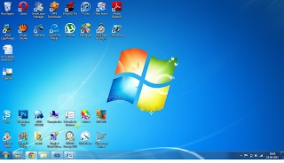
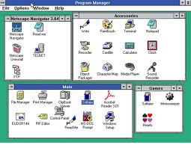
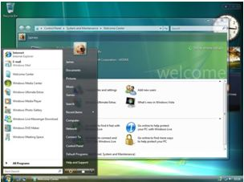
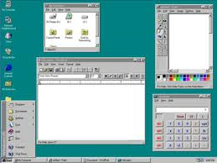
Sistema operacional Windows

Slide 38
Sistema operacional Windows
Desenvolvido pela microsoft, tem domínio de aproximadamente 90% do mercado de sistemas operacionais.

Slide 39
Sistema Operacional OS/X
É utilizado em computadores da Apple
O sistema operacional do Mac foi criado para ser fácil de usar e desenvolvido para aproveitar totalmente as tecnologias dos nossos computadores. Assim, tudo funciona conforme o esperado.

Slide 40
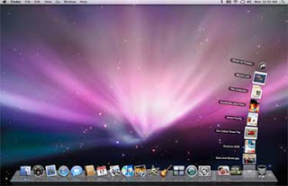
Sistema Operacional OS/X

Slide 41
Sistema Operacional OS/X
O OS X também vem com apps avançados para navegar na web, enviar mensagens, definir lembretes e muito mais. Esses apps ainda funcionam em sintonia com seu iPhone, iPad e iPod touch.

Slide 42
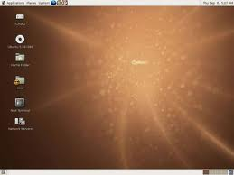
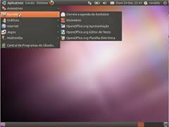
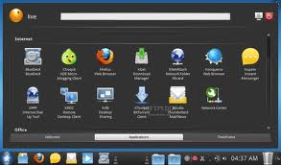
Sistema Operacional Linux

Slide 43
Sistema Operacional Linux
É um sistema operacional de código aberto, licenciado sobre a licença GPL (General Public Licence), isto possibilita que qualquer pessoa com conhecimento suficiente possa altera – lo e contribuir com seu desenvolvimento.

Slide 44
Sistema Operacional Linux
Foi criado inicialmente por Linus Torvalds como um projeto de faculdade.

Slide 45
Sistema Operacional linux
Características:
  Bastante usado em servidores
  Roda em diversas plataformas
  Mais seguro em relação a outros sistemas.
  Não pega vírus. (?)

Slide 46
O futuro dos sistemas operacionais
Tendência a virtualização de programas e transações.
Processo conhecido como computação nas nuvens.

Slide 47
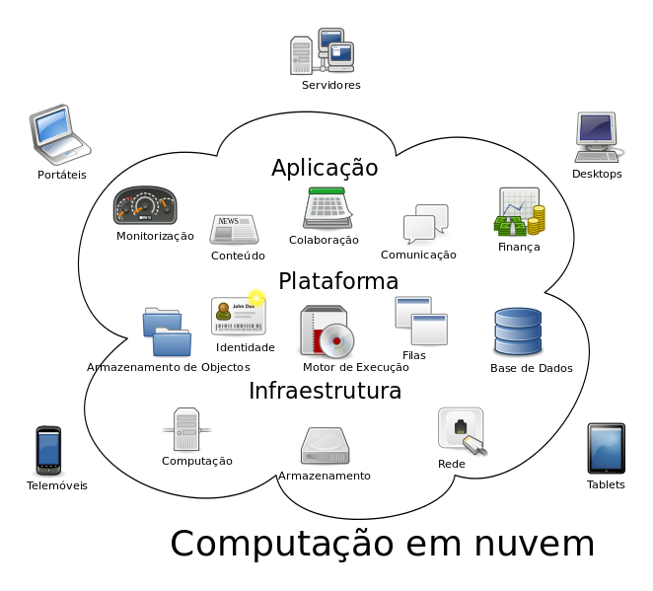
Características

Slide 48
Computação em nuvens → Prós e contra
Menos Custos;
Maior disponibilidade
Riscos a segurança das informações,
Menor privacidade.
Internet das coisas;

Slide 49
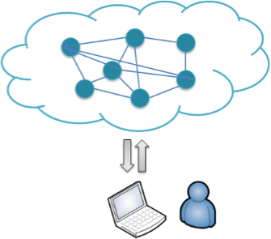
COMPUTAÇÃO EM NÚVEM
A computação na nuvem é um novo modelo de computação que permite ao usuário final acessar uma grande quantidade de aplicações e serviços em qualquer lugar e independente da plataforma, bastando para isso ter um terminal conectado à “nuvem”.

Slide 50
Computação em nuvens → Prós e contra
Dependência de um terceira para realizar operações simples.
Menor requisitos de maquina para usuário já que as operações são realizadas remotamente.

Slide 51

REDES DE PESSOAS E NÃO REDES DE COMPUTADORES

Slide 52


Slide 53
A sociedade tecnológica
A linguagem audiovisual na sociedade tecnológica, neste mundo globalizado que se apresenta diante de nós.
Não vivemos mais somente o mundo natural, a natureza. Imagens transformam o mundo e dão a ele uma nova configuração a cada dia.

Slide 54


Slide 55



EXEMPLO: AGRÉCIA
DO PASSADO AO PRESENTE

Slide 56
Um texto é uma imagem. A imagem, uma gravura, uma pintura, uma fotografia revelam-se de uma só vez. Permite que o olhar, delimitado somente pelas bordas, comece a vê-la a partir de qualquer ponto, vagueie por ela em diferentes direções, permaneça onde quiser, imagine.

Slide 57
Os significados das imagens são também os significados de como elas se mostram. E aí as imagens tornam-se signos.
Então, também se lê uma imagem. Uma imagem é um texto

Slide 58
Esse mundo de imagens parece sugerir que precisamos de uma outra, ou de outras, lógicas para ler e narrar o mundo contemporâneo.
Narrar também é uma forma de perceber, compreender e conhecer

Slide 59


Slide 60


Os fatos neste mundo acontecem de forma rápida; não há tempo a perder. Há muitas formas de se ver imagens e imagens são vistas de forma cada vez mais rápida.

Slide 61


No entanto, imagens em movimento, do cinema e da televisão, devem ser vistas por pessoas paradas, sentadas na sala de cinema ou no sofá de casa, ou, ainda, por aquelas pessoas que, só no instante de olhar uma tela de tevê na loja da esquina, param, interrompem o longo caminho de seus centros e periferias.

Slide 62
O estúdio de televisão e a educação da memória, que trás a ideia de que as histórias apresentadas não se desenvolvem no tempo do programa, do filme, do vídeo.
Elas tiveram um tempo anterior e continuarão até uma conclusão, o qual os telespectadores não assistirão.
A sua ação dramática, trágica ou cômica, com um valor de testemunho agregado, é apenas referência.

Slide 63
Entre a memória e o aprendizado
As primeiras lembranças da vida são lembranças visuais.
A vida, na lembrança, torna-se um filme mudo.
Todos nós temos na mente a imagem que é a primeira, ou uma das primeiras, da nossa vida.
Essa imagem é um signo, e, para sermos mais exatos, um signo linguístico, comunica ou expressa alguma coisa

Slide 64
Todas essas imagens ensinam e conformam a ideia que vamos ter dos lugares sociais por onde transitamos.
É assim com a escola, a família, o trabalho, a cidade, os hospitais, os hospícios, as prisões, etc.
O mundo de muitas pessoas é o mundo das imagens que escolheram e muitas delas são imagens do cinema e da televisão.

Slide 65



Slide 66


A ESCOLA NO CINEMA
Voltando às escolas, existem filmes que tratam de situações escolares e educacionais, e, ainda, de outras coisas que acontecem dentro das escolas.

Slide 67
A ESCOLA NO CINEMA
Penso que o que professores e alunos buscam, ao levar esses filmes para a escola, são as situações exemplares que o cinema tão bem retrata.

Slide 68
OPINIÃO!!!
Desde que previamente planejado todo filme que faça parte do contexto do que se pretende ensinar pode ser utilizado.

Slide 69
FINALIZANDO...
TODOS OS RECURSOS QUANDO BEM USADOS, SÃO BEM VINDOS,
MAS DEVEM SER USADOS DA MANEIRA CORRETA PARA QUE A ESCOLA NÃO SE RESUMA A ISTO.

Slide 70


É NECESSÁRIO PENSAR NA NOVA ESCOLA E NVO ALUNO

